Slide 1

Mercado Oferta-Demanda Segmentación
Mg. Susana Darin
2021

Slide 2
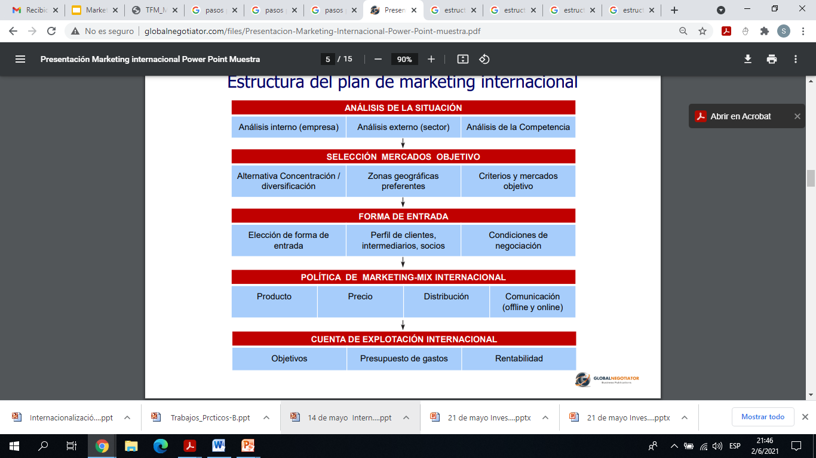
Aspectos a considerar
Fuente: Global Negotiator

Slide 3
Investigar el mercado
Evaluar la viabilidad de la idea de negocio
Identificar situaciones de oportunidad/ amenaza
Definir y analizar los atributos del producto (tangible e intangible)
Obtener la información necesaria para elaborar e implementar un plan de negocios adecuado.
Identificar características del mercado/ oferta –demanda/ segmentar
Conocer a la competencia
Reducir la percepción de riesgo de la actividad comercial con decisiones más acertadas.
Definir objetivos
Definir posicionamiento
Diseñar y seleccionar estrategias , entre otras

Slide 4
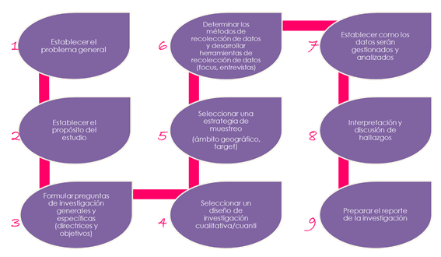
Evaluación y comprensión de la dinámica del mercado

Slide 5
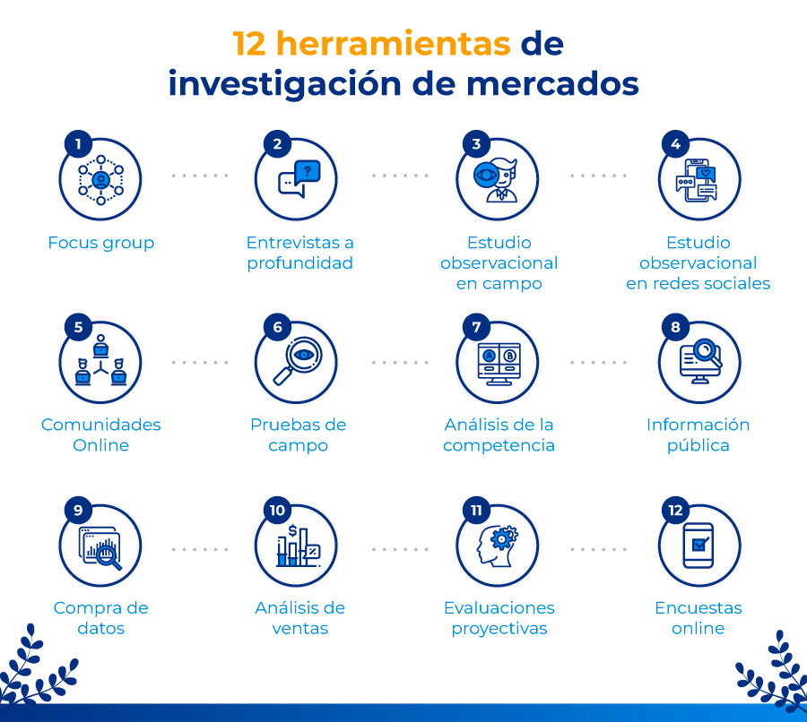

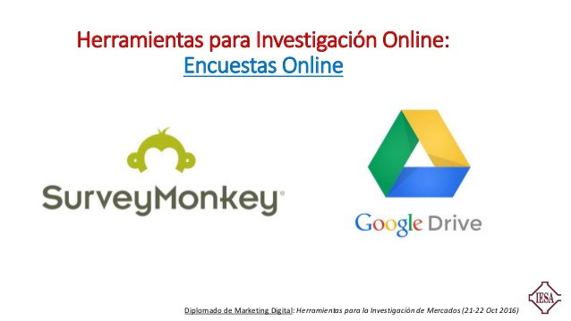



Herramientas para la investigación de mercados

Slide 6

Análisis y selección de mercados
La justificación de la selección de un mercado en el cual queremos insertar un determinado producto (tangible o intangible) se basa en la evaluación estimativa de los potenciales consumidores y en las oportunidades de negocio en función del volumen de ventas previsible.

Slide 7

Factores a considerar
- Análisis FODA
Fortalezas y debilidades Internas
Oportunidades y Amenazas Externas
- Demanda: características
- Oferta: Competidores
- Relación Oferta-Demanda
- Relación producto-demanda-segmento
- Potencial de mi producto (tangible/intangible)
- Creación de valor

Slide 8
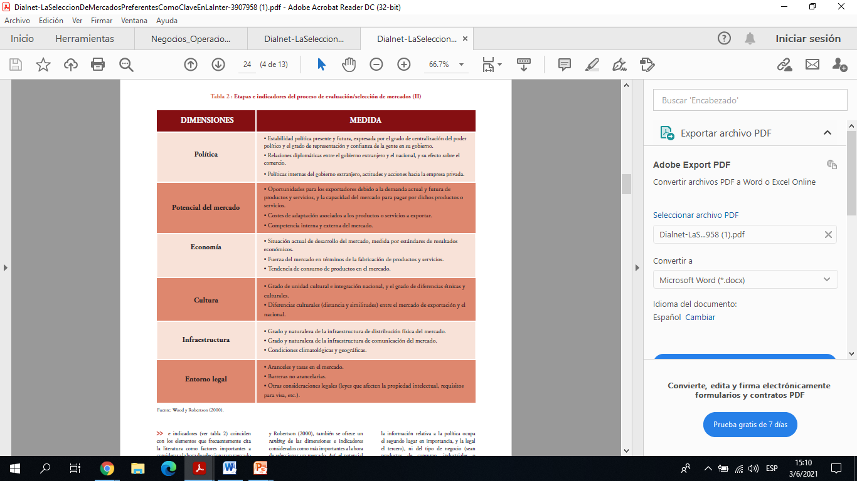
Etapas e indicadores del proceso de selección de mercados

Slide 9
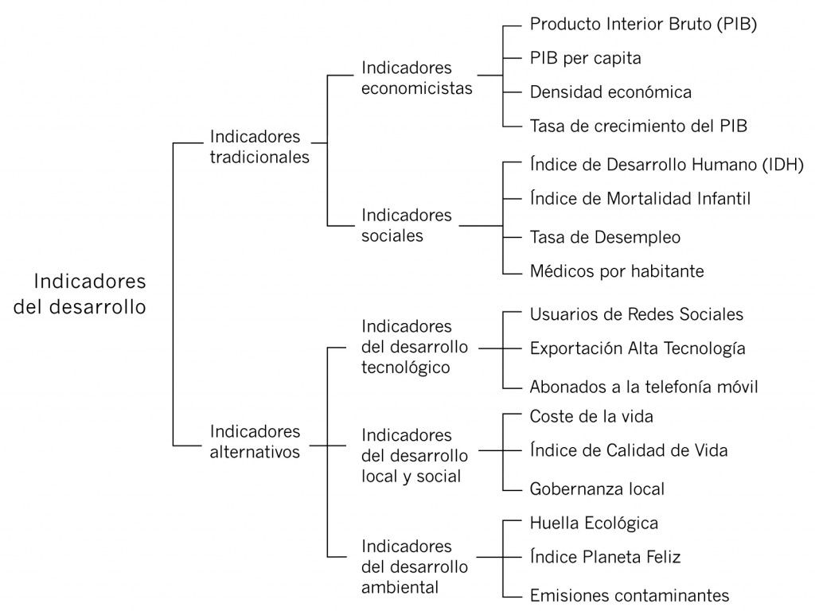
Indicadores económicos en la selección de mercados

Slide 10
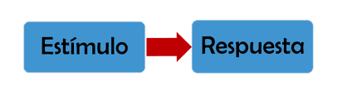

SEGMENTACIÓN
Dividir al mercado en grupos homogéneos de consumidores ( individuos/organizaciones) que pueden requerir bienes tangibles/intangibles diferentes o acciones de marketing distintas.

Slide 11
Segmento
Subgrupo de consumidores u organizaciones que comparten características, las cuales hacen que tengan conductas similares en sus consumos
Nicho: es un segmento relativamente pequeño de un mercado que las empresas multinacionales pueden llegar a despreciar, ignorar o tener dificultades para atender.

Slide 12

Características de un segmento
Medible
Accesible
Alcanzable
Rentable

Slide 13

Segmentación de consumidores
Por ventajas, utilidad o beneficio
Geográfica
Psicográfica
Demográfica
Conductual
Por generaciones

Slide 14


Slide 15


Slide 16
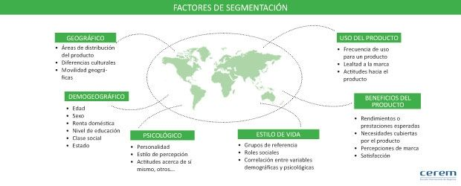
Variables de la segmentación internacional

Slide 17
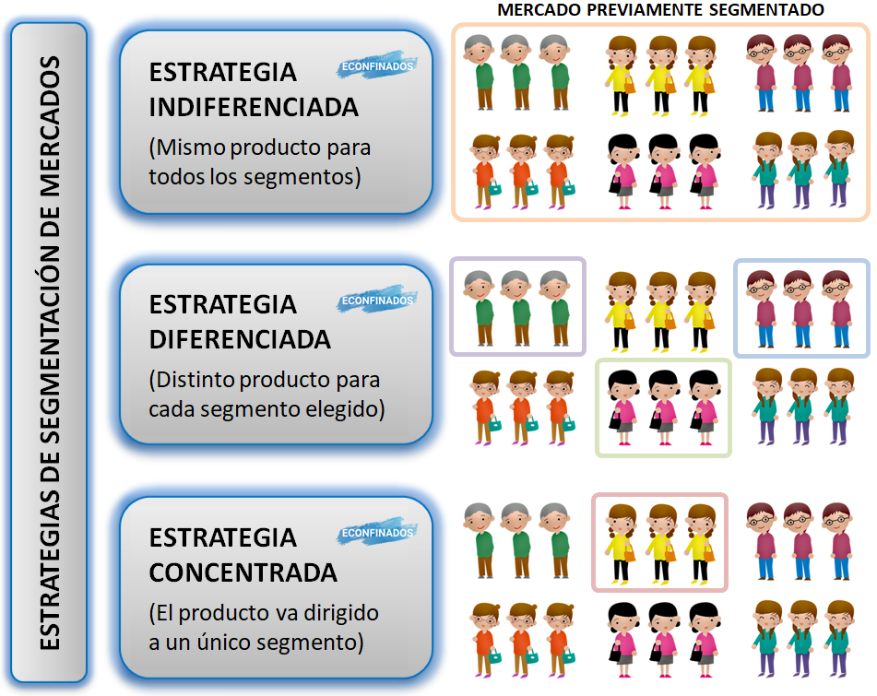


Slide 18
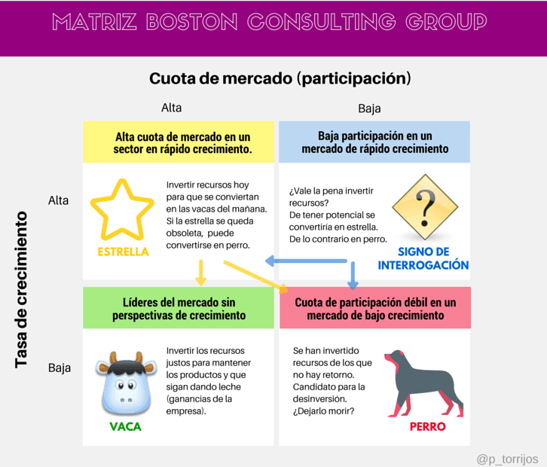
Crecimiento del mercado Matriz de análisis de unidad estratégica de negocio

Slide 19
Algunas fuentes para consultar
Análisis tecnológico sectorial | Argentina.gob.ar
Unión de Emprendedores | Unión de Emprendedores de la República Argentina (uera.com.ar)
MIT Technology Review |
Datos Económicos - Ministerio de Economía (economia.gob.ar)
Buenos Aires Data – Datasets
Global Entrepreneurship Monitor (ufm.edu)
Agencia Argentina de Inversiones y Comercio Internacional
Cámara Argentina de Comercio (CAC)
Cámaras binacionales
CACE
CESSI
SEPYME
INDEC
GALLUP
NIELSEN
ASEA asociación de Emprendedores de Argentina
ADVA
UIA Unión Industrial Argentina

